Slide 1

Bi Ecommerce Licorería
Objetivo
Analizar utilidades,márgenes y comportamiento de productos para mejorar la rentabilidad y toma de decisions estratégicas en el negocio.
Metodologías
Kimball para el desarrollo iterativo y modelo dimensional, y Medallion para la arquitectura en capas (Bronze, Silver, Gold) garantizando la escalabilidad y óptimo procesamiento de datos.
por Mariela Palomino

Slide 2




Extracción y Limpieza de Datos
Limpieza de Campos
LTRIM/RTRIM en campos críticos como InventoryID para eliminar espacios innecesarios.
Detección de Duplicados
ROW_NUMBER() para identificar y eliminar registros duplicados, asegurando la precisión de los datos.
Registros Genéricos
Inserción de registros genéricos (TBD) para mantener la integridad referencial en las dimensiones.
La extracción y limpieza de datos son fundamentales para garantizar la calidad de la información. La eliminación de inconsistencias y duplicados asegura que los análisis se basen en datos precisos y confiables.

Slide 3


Modelamiento de Datos Fuente
Tablas Recibidas
sales, purchases, inventory, products, stores, vendors, representando el corazón del negocio.
Modelo dimensional como punto de partida para el diseño del data warehouse.

Slide 4
Arquitectura Medallion: Capas de Datos
Bronze
1
Datos crudos directamente desde las fuentes originales, sin transformaciones.
Silver
2
Datos transformados con limpieza y deduplicación, listos para la integración.
Gold
3
Tablas analíticas (Fact_Sales, Dim_Product, etc.) optimizadas para el consumo de BI.
La arquitectura Medallion permite organizar los datos en capas, facilitando la gestión y el mantenimiento del data warehouse. Cada capa tiene un propósito específico, asegurando la calidad y la disponibilidad de la información para el análisis.

Slide 5
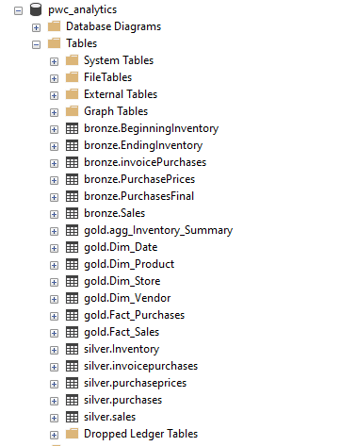
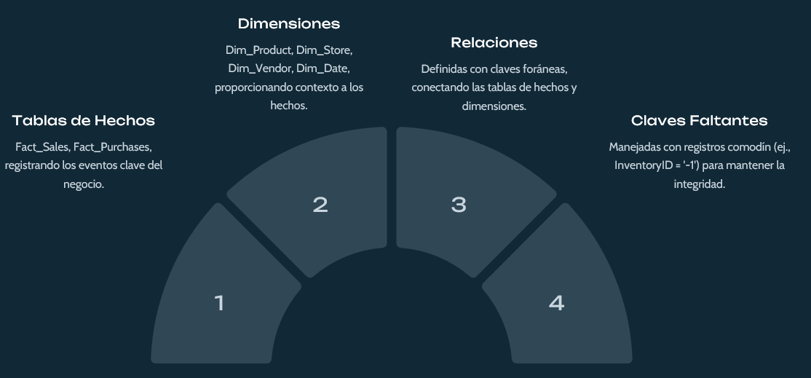
Modelo Dimensional (Kimball)
2
1
El modelo dimensional facilita el análisis de datos al organizar la información en hechos y dimensiones. Esto permite realizar consultas complejas de manera eficiente y obtener insights valiosos sobre el rendimiento del negocio.

Slide 6
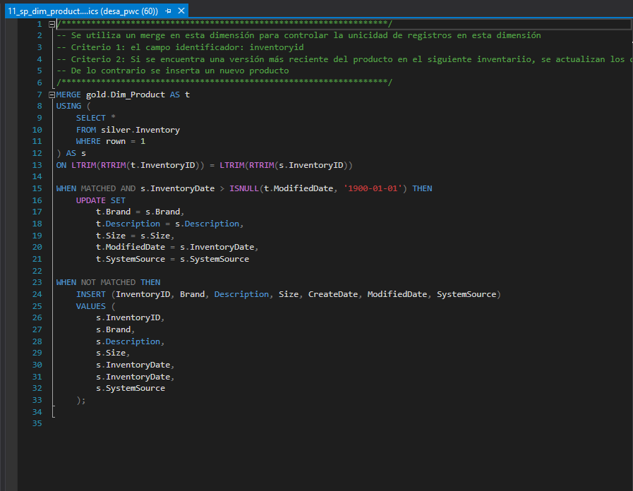
Carga de datos en Dimensiones
MERGE EN DIMENSIONES:
Control de duplicidad por Inventory ID.
Sólo se actualizan los datos si la version de inventario es más reciente (InventoryDate).
Si noexisten coincidencias, se inserta un Nuevo product.

Slide 7
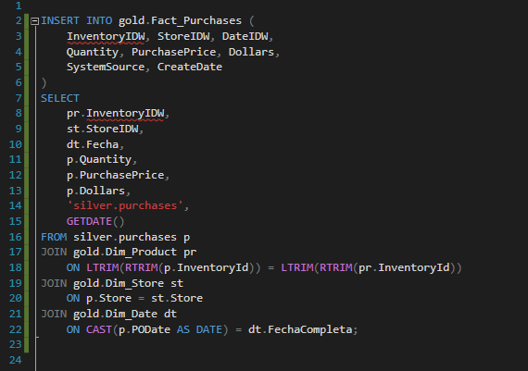
Carga de datos en Tablas de Hecho
Las tablas de hecho , en lo possible deben poblarse con métricas y llaves de warehouse.
Esto Evita la duplicidad, manteniendo el modelo óptimo para consultas masivas.
La información descriptiva, permanence en las dimensiones.

Slide 8
Tabla Agregada y vistas analíticas
Se creó una tabla agregada que consolida datos precalculados de Fact_Sales y Fact_Purchases, con métricas como profit y margin por producto y marca. Esto permite agilizar las consultas y optimizar el rendimiento de análisis.
Elemento | Nombre | Propósito
Gold.agg_inventory_summary | Tabla agregada | Consolida calculos Fact_sales y Fact_Purchases
gold.vw_top_product_profit_margin | vista | Identificar productos más rentables
gold.vw_product_loss | vista | Detectar productos sin ventas o con pérdidas
gold.vw_brand_profit_margin | vista | Analizar rentabilidad por marca
Las agregaciones y vistas analíticas permiten responder preguntas clave del negocio, proporcionando información valiosa para la toma de decisiones. Las vistas SQL facilitan el cálculo de KPIs y la generación de informes.

Slide 9
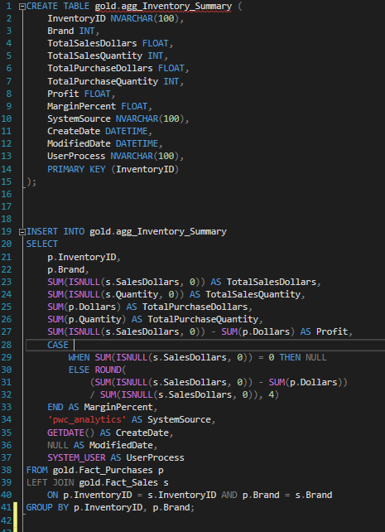
Tabla Agregada y vistas analíticas
Utilizar una table agregada para precalcular métricas de otras tablas de hechos, permite optimizer el rendimiento de vistas analíticas. Faciitan el consumo rápido desde dashboards y reduce la carga sobre las tablas de hechos

Slide 10

Modelo en Power BI
Conexión Directa
Modelo Interno
Métricas Clave
Conexión directa con las tablas gold, asegurando el acceso a los datos más limpios y transformados.
Modelo interno de datos definido en Power BI con relaciones y medidas DAX para el cálculo de métricas clave.
Cálculo de margen, cantidad, ventas netas y otros indicadores clave para el análisis del rendimiento.
El modelo en Power BI permite visualizar y analizar los datos de manera interactiva. Las relaciones y medidas DAX facilitan el cálculo de métricas clave, proporcionando insights valiosos sobre el rendimiento del negocio.

Slide 11
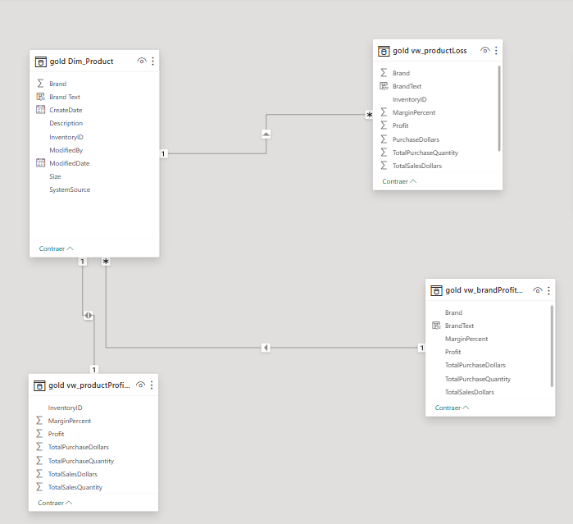
Modelo en Power BI
Modelo Interno
Modelo interno de datos definido en Power BI con relaciones y medidas DAX para el cálculo de métricas clave.
Métricas Clave
Cálculo de margen, cantidad, ventas netas y otros indicadores clave para el análisis del rendimiento.
El modelo en Power BI permite visualizar y analizar los datos de manera interactiva. Las relaciones y medidas DAX facilitan el cálculo de métricas clave, proporcionando insights valiosos sobre el rendimiento del negocio.

Slide 12
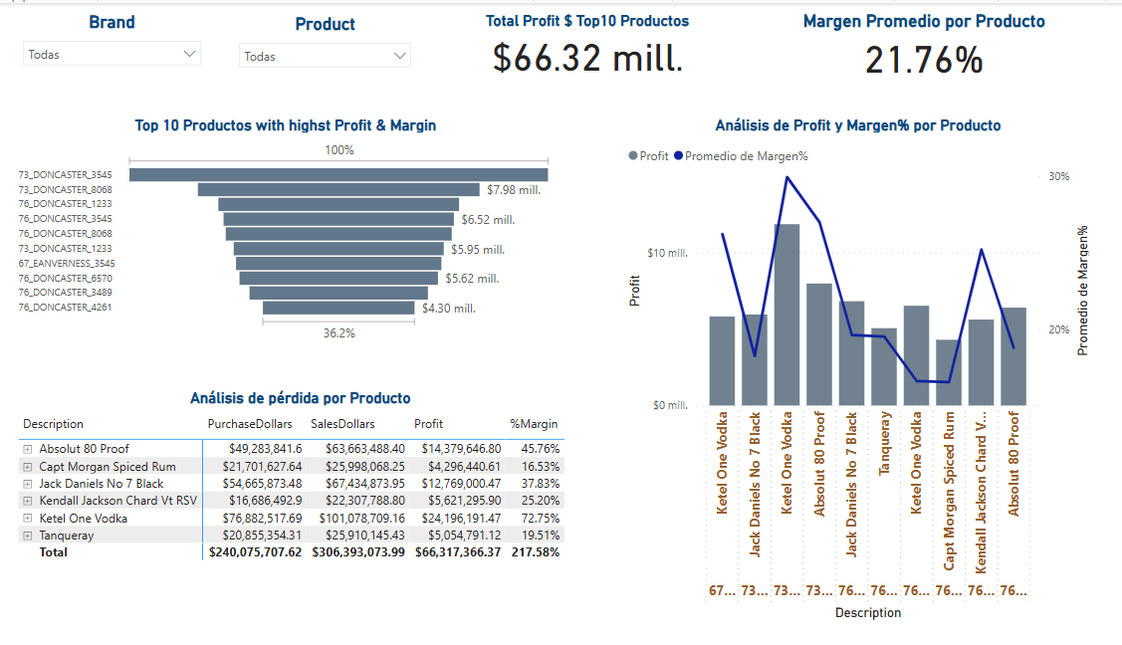
Dashboards Finales en Power BI
1
Top 10
productos
de mejor
Profit y Margen
Visión de comportamiento commercial por producto, incluyendo ingresos, márgenes y cantidades vendidas.

Slide 13
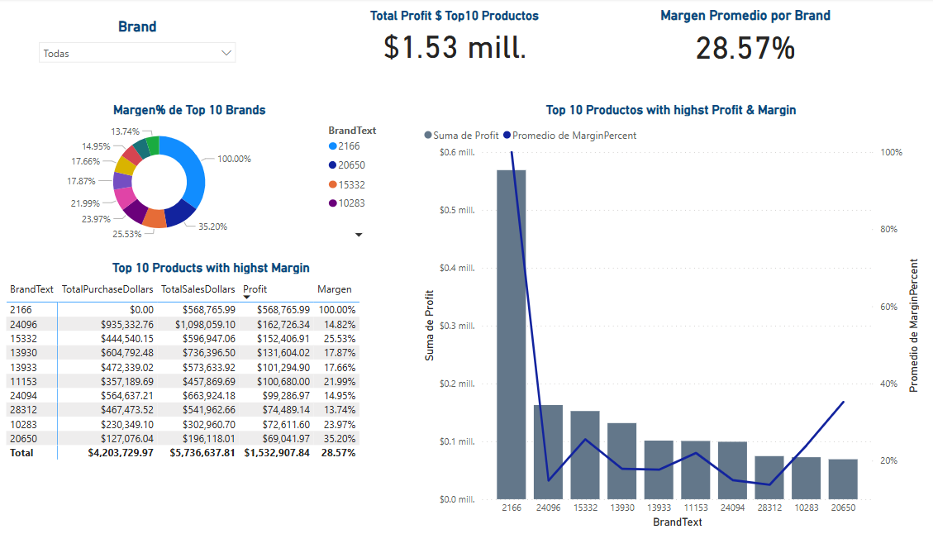
Dashboards Finales en Power BI
2
Top 10 Marcas
de mayor
Profit y Margen
Visión de comportamiento comercial por marca, incluyendo ingresos, rentabilidad y márgenes.

Slide 14
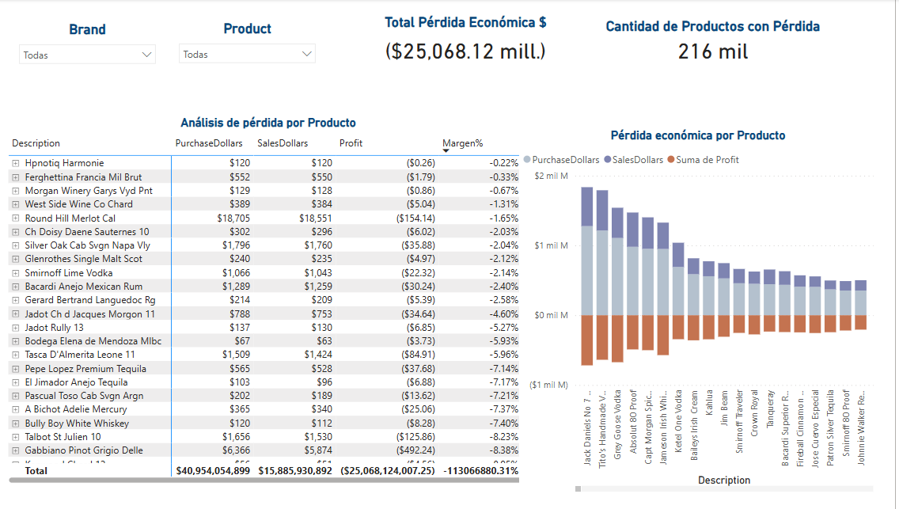
Dashboards Finales en Power BI
3
Top 10 productos
de major
Profit y Margen
Identificación de productos que generan pérdidas económicas, visualizando márgenes negativos

